Slide 1


Comer bien también es dar amor.
Fecha del Reporte
14/11/2025

Slide 2
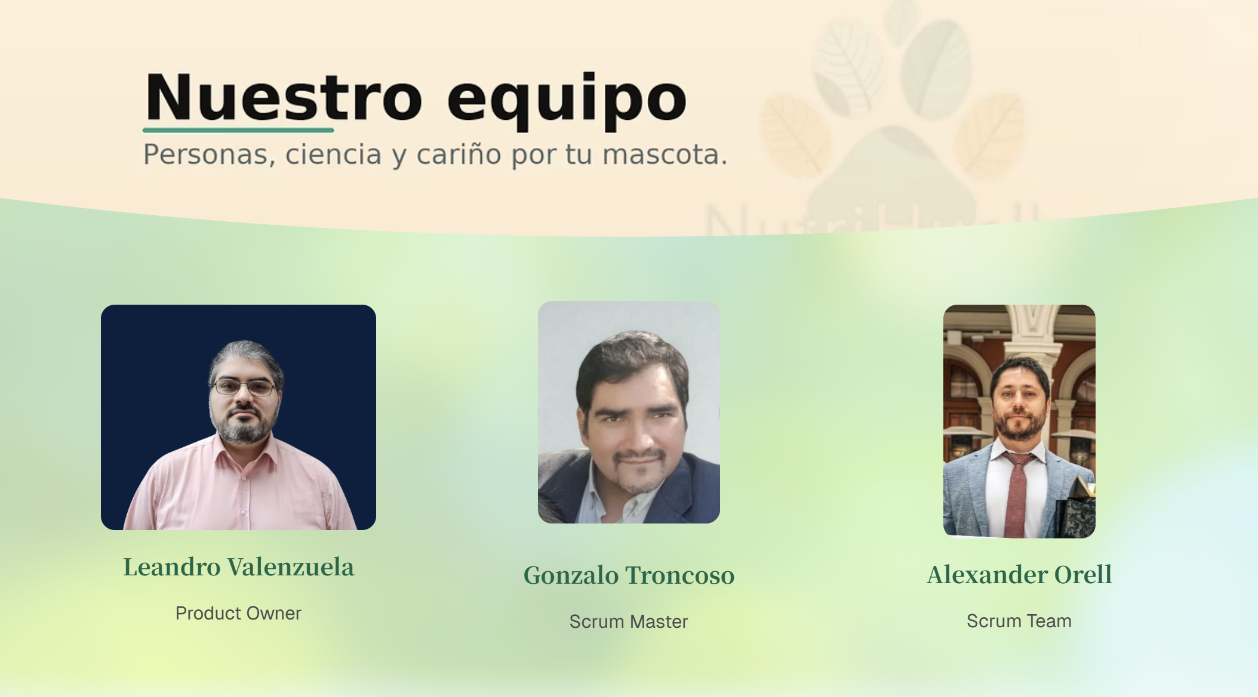

Slide 3

AGENDA
01 Compromiso
02 Avances
03 Riesgo
04 Trello
05 Compromisos Próxima clase

Slide 4
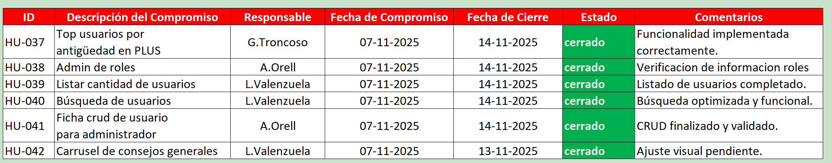
01 Compromiso sesión anterior

Slide 5
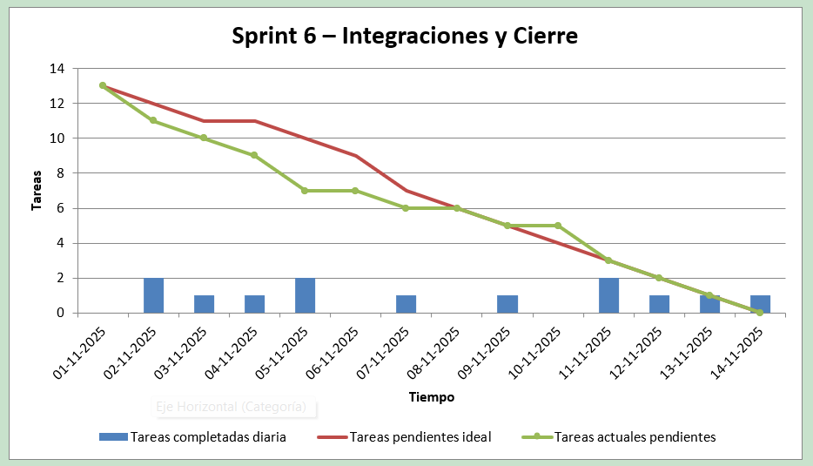
02 Avances
Bourndown Sprint 6

Slide 6

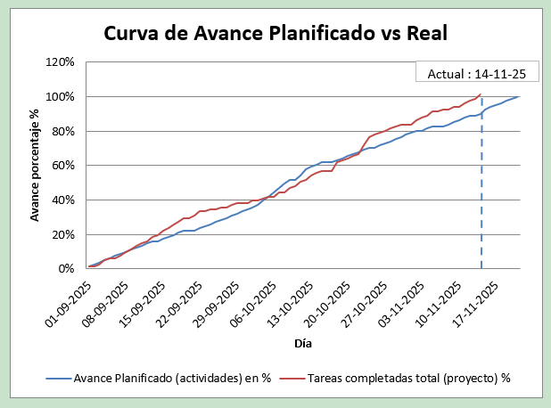

Resumen
Fecha del Reporte
07/11/2025
07/10/2025
Fecha de Inicio
14/11/2025
Fecha de
Fin
ESTADO ANTERIOR
Avance Real
93%
Avance Esperado
83%
Desviacion
+10%
Estado
ESTADO ACTUAL
Logros
Explicación del Desvió
101%
1. Implementación de funcionalidades clave:
Incluye visualizacion de métricas, roles, listados y CRUD completados.
2. Optimización visual y operativa del módulo administrativo.
Mejoras en búsqueda, validaciones y ajustes de interfaz.
La desviación es positiva: se completaron 9 tareas, lo que nos deja por encima de la curva. Esto se debe al avance del módulo de métricas, que incluye actividad por hora y día, top de usuarios y validación de información clave que permitió cerrar funcionalidades antes de lo previsto.
Avance Real
+11%
Avance Esperado
90%
Desviacion
+11%
Estado

Slide 7
Riesgo asociado
03 Riesgo
ID | RIESGO | Nivel | PLAN DE MITIGACION | RESPONSABLE | TIPO DE IMPACTO | PLAZO DE IMPLENTACION | ESTADO
R-16 | No definir quién toma decisiones finales en caso de desacuerdo. | Bajo | Escalar al profesor en decisiones críticas. | Gonzalo troncoso | Gestión y planificación | 01/11/2025 | Abierto
R-17 | Rotura o pérdida de periféricos clave (mouse, teclado, cargador, etc.). | Bajo | Compartir periféricos temporalmente o trabajar en tareas que no los requieran. | Axel Orell | Tecnológico | 21/11/2025 | Abierto
R-18 | Olvido de registrar horas o avances. | Bajo | Estimar a posteriori con base en commits y entregas y ajustar el plan. | Leandro Valenzuela | Gestión y planificación | 21/11/2025 | Abierto
Registro de incidencia
ID | Descripcion del problema | criticidad | acciones | Responsable | Fecha de cierre(estimada de cierre) | ESTADO
I-13 | Realizar la aplicación mobile con React causó problemas de integración y retrasos | Alto | Como acción, se decidió trabajar con Flutter por su integración más simple y estable | Leandro | 07/11/2025 | Abierto
I-14 | Error en testing de proyecto, bug de google | Alto | Se ajusta el código | Leandro | 18/10/2025 | Cerrado

Slide 8
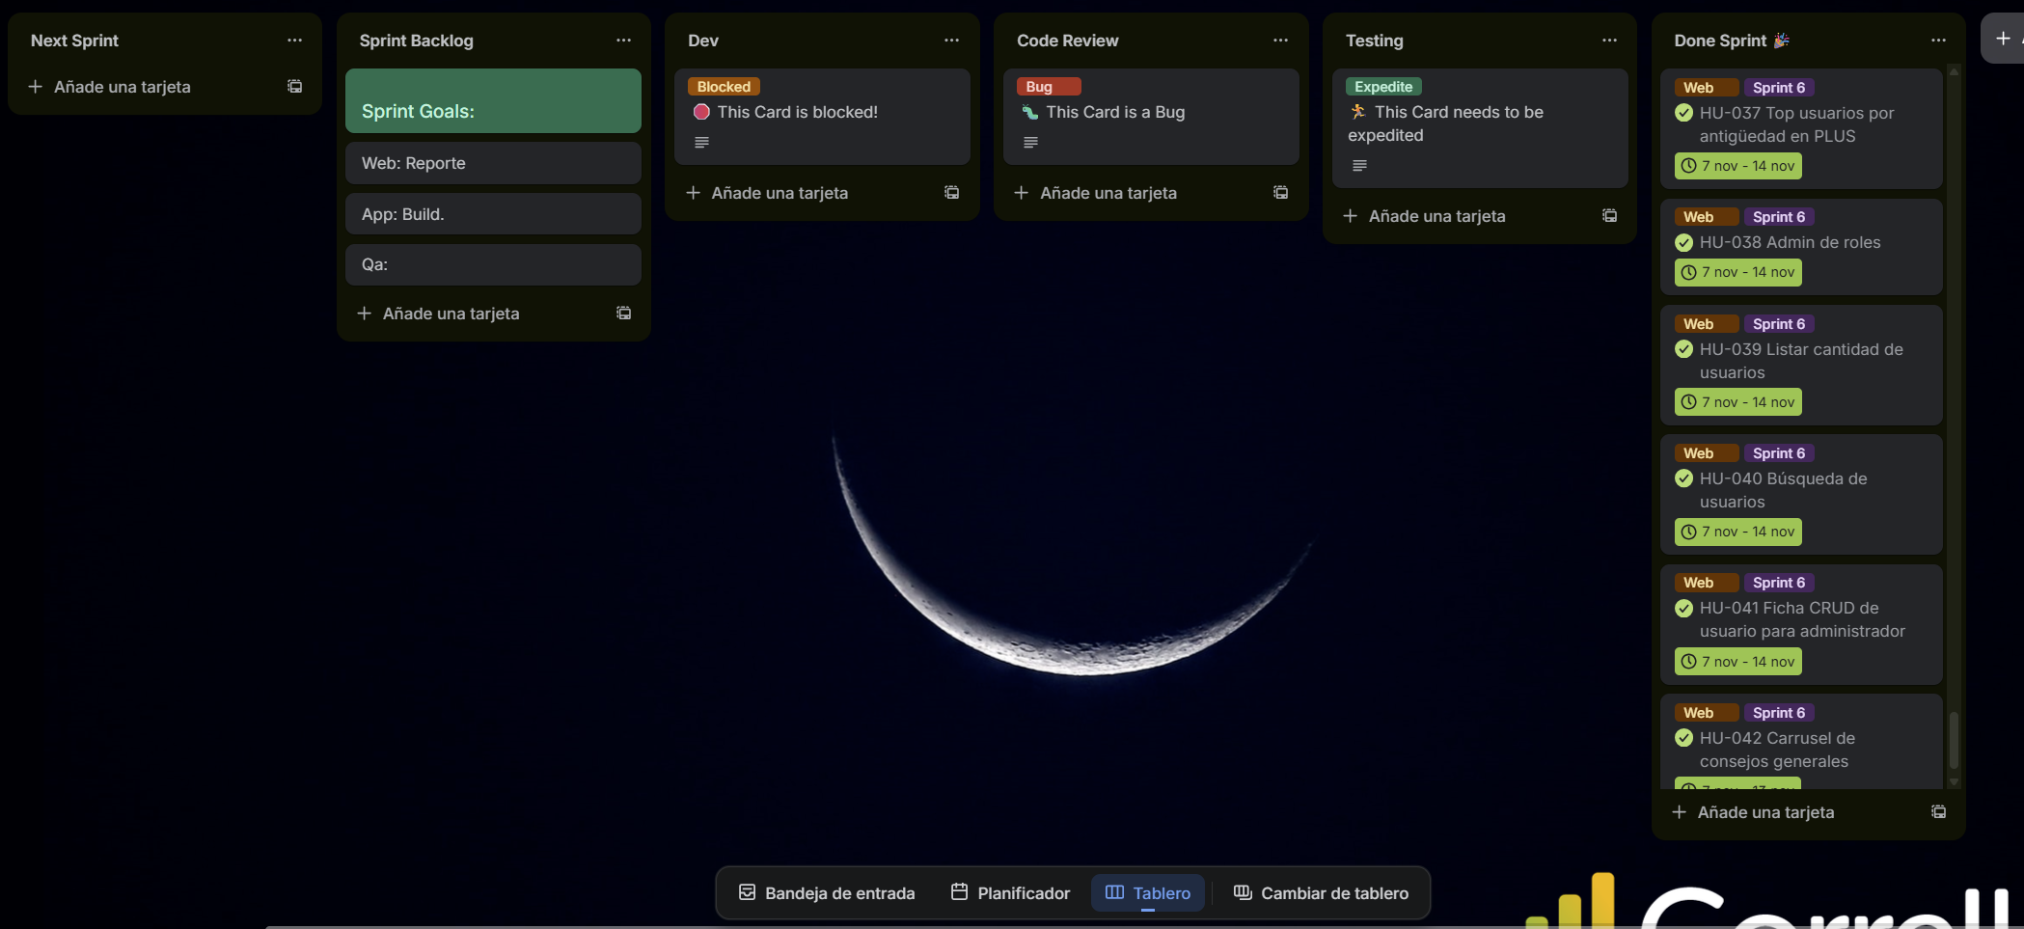
04 Trello

Slide 9
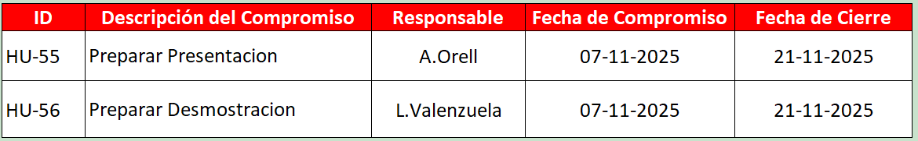
05 Compromisos

Slide 10


Comer bien también es dar amor.
“Muchas gracias ”

